Slide 1
So verwenden Sie E-Mail
Erasmus+ Projekt: 2022-2-LI01-KA210-ADU-000094079

Slide 2
Was ist eine E-Mail?
Es ist wie Ihre Privatadresse, aber in der digitalen Welt und ermöglicht Ihnen das Senden und Empfangen digitaler Nachrichten.
paolorossi @ gmail.com
Benutzername: Dies ist Ihr Adressname.
Dies kann Ihr Name sein und Sie können die Teile durch einen Punkt (.) oder einen Bindestrich (-,_) trennen
Geben Sie an, wer Ihnen Platz zum Senden und Empfangen Ihrer Nachrichten bietet. Der bekannteste Anbieter ist Google, der seine Leerzeichen mit „gmail.com“ angibt.

Slide 3
Mein Posteingang
Wenn wir ein Smartphone kaufen und für den Gebrauch vorbereiten, erstellen oder geben wir eine E-Mail-Adresse ein.
Wie greifen Sie auf Ihren Posteingang zu?
Wenn Sie ein „ iPhone “ haben, suchen Sie nach diesem Feld
Wenn Sie ein anderes Telefon als das iPhone besitzen, suchen Sie nach diesem Feld

Slide 4
Wo finde ich meine E-Mail?
Durch Klicken auf das Kästchen können Sie Ihren Posteingang öffnen.
Durch Klicken auf das Symbol oben können Sie Ihre E-Mail-Adresse einsehen.
Jetzt kennen Sie Ihre Adresse und können sie an Freunde, Familie oder Hausarzt weitergeben, damit Sie von ihnen digitale Nachrichten oder digitale Dokumente erhalten können.

Slide 5
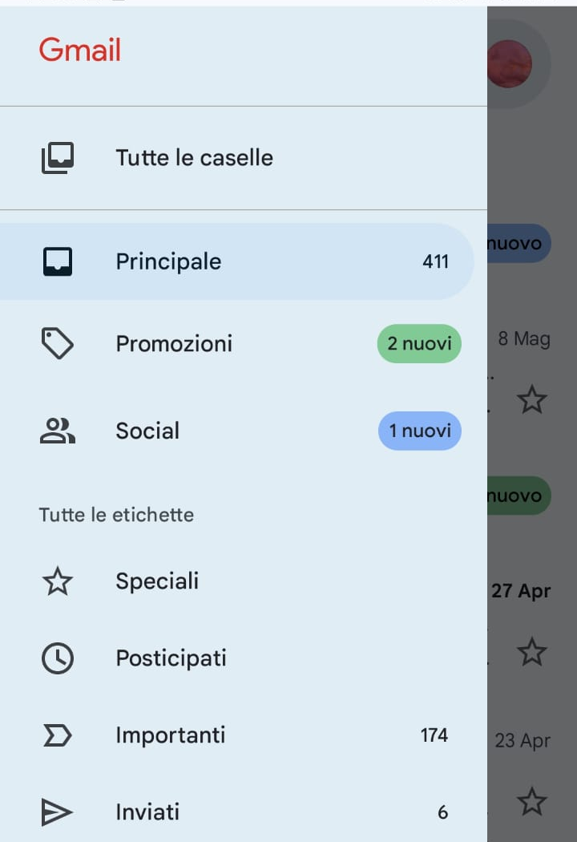
Was finde ich in meinem Posteingang?
Der Briefkasten ist wie ein Schrank mit mehreren Schubladen. Jede Schublade enthält eine Art Nachricht.
Posteingang (oder Haupteingang) – ist die Schublade, in der Sie Nachrichten empfangen. Es ist das, das Sie bereits geöffnet vorfinden, wenn Sie Ihren Posteingang öffnen
Gesendete E-Mails (oder gesendete Elemente) – Dies ist die Schublade, in der Sie die Nachrichten finden, die Sie an andere senden

Slide 6
Wie schreibe ich eine E-Mail?
Eine E-Mail zu schreiben ist wie einen Brief zu schreiben.
Suchen Sie nach der Schaltfläche „Neue E-Mail“ oder „Verfassen“, um Ihr digitales Blatt zu öffnen.
Gibt an, wer die Nachricht sendet
Hier müssen Sie die E-Mail-Adresse der Person eingeben, an die Sie die Nachricht senden möchten
Peter.Klein
Es ist ein kurzer Satz, der den Inhalt Ihrer Nachricht zusammenfasst

Slide 7
Wie schreibe ich eine E-Mail?
Sobald Sie Ihre Nachricht geschrieben haben, klicken Sie auf „Senden“.
Hier können Sie ein Dokument oder Foto hinzufügen, das Sie versenden möchten
Schreiben Sie hier Ihre Nachricht

Slide 8
Vorsicht vor Junk-Mail
Zu den verfügbaren Schubladen in Ihrem Posteingang gehört das Feld „Spam“ oder „Junk-Mail“.
Hier landen unerwünschte Nachrichten wie Werbung, Angebote, Betrugsnachrichten.
Geben Sie Ihre Adresse nicht an Fremde weiter
Klicken Sie nicht auf Links und öffnen Sie keine Anhänge von Adressen, die Sie nicht kennen

